Slide 1

Introduction to Marxism

Slide 2

价值转形问题

Slide 3

劳动力价值转化为工资
掩盖了剥削关系
工资
劳动力的价值或价格
劳动的价格（工人全部劳动的报酬）
计时工资
计件工资
绩效工资

Slide 4
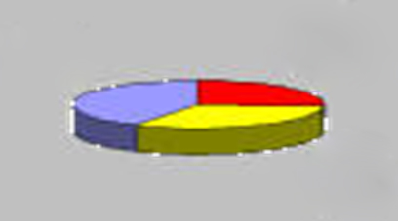
剩余价值转化为利润
m本来是v的产物
商品价值 W = c+v+m = K+m
K
m转变为成本K的产物
c
v
m
m转变为全部预付资本的产物
剩余价值m
利润P
剩余价值转化为利润，掩盖了剩余价值的产生来源。

Slide 5
部门竞争
资本流动
利润率平均化
A工业
竞争
B工业
C:V 低 利润率高
C:V 高 利润率低
资本流入
平均利润
生产增加
生产减少
供过于求
供不应求
资本流入
利润率下降
利润率提高
不同部门之间的竞争，资本自由转移的结果使利润趋于平均化

Slide 6
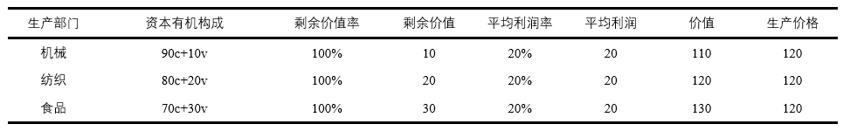
利润转化为平均利润
价值转化为生产价格
剩余价值总量
平均利润率 =
社会总资本
生产价格 =预付资本+平均利润
平均利润 = 预付资本 × 平均利润率
等量资本获取等量利润
价值规律形式出现变化
进一步掩盖了利润的本质及其来源。
市场价格围绕生产价格上下波动

Slide 7
一般利润率下降
相对过剩人口不断增加
资本有机构成（C:V）不断提高
无产阶级不断壮大
平均（一般）利润率不断下降
革命来源
生产关系的解体
资本主义必然灭亡
资本主义经济危机实质上是生产相对过剩的危机
危机不等于灭亡

Slide 8
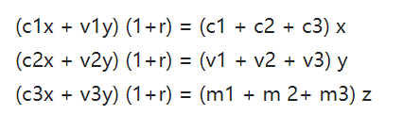

价值转形问题争议
抽象
具体
理论存在被证伪的可能
价值转化为生产价格，是否有一个一般性的数学程序？
生产部门相互关联
能解出一个独立的利润率
与平均利润率规律并不一致
鲍特凯维兹（Bortkiewicz)在1909年给出了一种解法
剩余价值与利润之间有一个固定的转化比率
生产价格和价值之间则不一定
n个生产相互关联的部门
斯拉法
投入产出方法

Slide 9
投入产出分析
列昂惕夫
商品生产商品
反映部门之间的依存关系
总产品、中间产品、最终产品
总投入、中间投入、增加值/初始投入
GDP
中间产品=80+180+200=460
最终产品=20+20+100+500=640
总产品=100+200+300+500=1100
增加值=(70+30)+(50+70)+(60+60)+(120+180)=640
增加值=最终产品,中间产品=中间投入,总产品=总投入

Slide 10
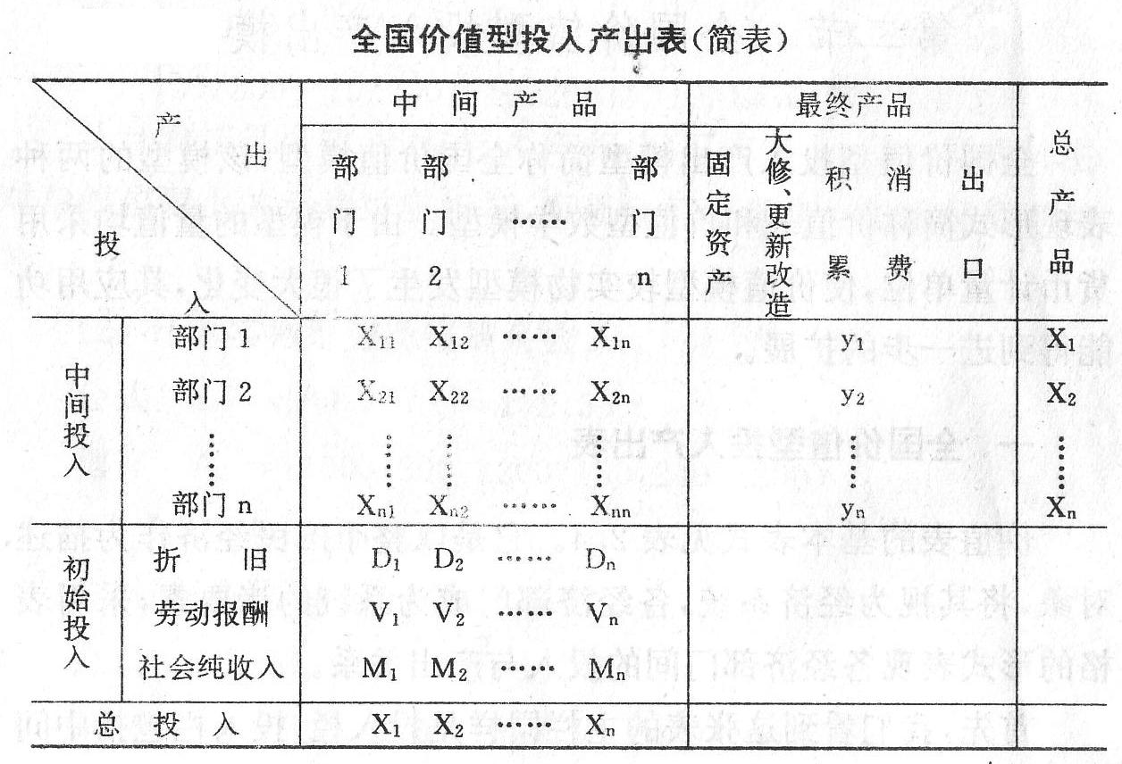

Slide 11
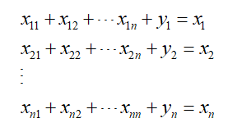
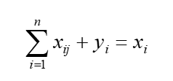

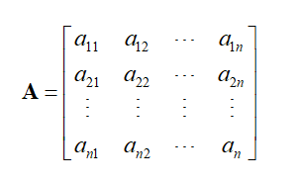

行方向
采用求和符号记为
采用矩阵符号记为
投入系数/直接消耗系数：是投入产出分析中的基本概念之一，其含义是生产某种单位产品对另一种产品的消耗量。
分子表示j部门生产中对i产品所消耗的价值量
分母为j部门的总投入量
a_{ij}的含义是j部门每单位产值中对i产品消耗的价值量
投入系数的意义
部门之间的依存关系
对技术的一种表达

Slide 12
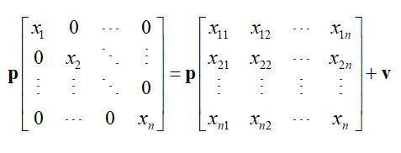

列方向
斯拉法价格方程
总投入=中间投入+增加值（工资、利润等）
其中p是价格行向量,v代表增加值行向量。
技术具有异质性
作为一种生产结果，具有直观的事实确定性
产出确定时，只通过A和l就能够得到确定的分配关系
（批判新古典）
工资品确定时，只通过A和l就能够计算出利润率

Slide 13


置盐定理：对一般利润率下降的质疑
佩龙—弗罗贝尼乌斯定理（Perron-Frobenius theorem）
一个不可约的非负方阵总有一个正的特征值，且为特征方程的单根，该根称之为弗罗贝尼乌斯根，所有
其他特征值的模都不超过弗罗贝尼乌斯根，弗罗贝乌尼斯根对应一个正的特征向量，并且该特征向量是方阵的唯一正特征向量。
置盐定理（Okishio's theorem）
日本经济学家置盐信雄在1961年提出
技术进步（降低某部门所需劳动量）
资本有机构成c:v↑
弗罗贝尼乌斯根下降↓
利润率上升↑
和一般利润率下降规律相矛盾
置盐定理其实符合人们关于技术进步的经济直觉
一般利润率下降规律是反直觉的

Slide 14
价值转形问题小结
斯拉法的方法被推广之后，许多经济学家对马克思的价值转形产生质疑，亦有许多
马克思主义经济学家为之辩护
利润是价值范畴还是价格范畴？
斯拉法的价格方程缺乏时间范畴
转形争议的症结确实在于大部分经济学家难以接受马克思的价值概念
价值的客观实在性
稳健性
不能放弃对马克思主义经济学的量化尝试

Slide 15
谢谢观看（Thanks for watching）

